Slide 1
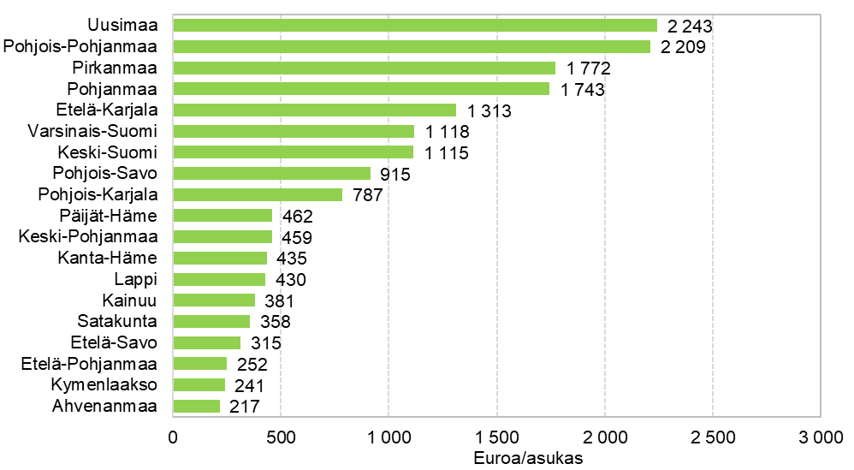
Tutkimus- ja kehittämistoiminnan menot maakunnittain 2022
Suhteutettu vuoden 2021 väkilukuun.

